Slide 1
Generating Functions 生成函数

Slide 2
生成函数
递推关系和生成函数是组合数学中非常重要的工具，常用于求解组合计数问题。特别是在分析算法复杂度和设计动态规划以及递归算法时，具有强大的功效。
表示序列的一种有效方法是生成函数，它把序列的项作为一个形式幂级数中变量x幂的系数。这样的生成函数可以用来求解许多类型的计数问题，诸如
(1)在各种限制下选取或分配不同种类的物体的方式数；
(2)用不同面额钱币构成某个数额的钱的问题；
(3)求解某些带限制条件的不定方程的问题等等。
(4) 整数分解问题
（5）用生成函数求解特殊的递推关系

Slide 3
Generating Functions 幂级数型生成函数的定义
Def: for a given sequence {a_{n}}，the generating function of the sequence {a_{n}} is a power series (形式幂级数,幂级数型生成函数)
G(x) = a₀ + a₁x + a₂x² +… + a_{n} x^{n} + …
(Note：if {a_{n}} is finite, then G(x) = a₀ + a₁x + ⋯ + a_{n} x^{n} is a finite power series. ) 每一个序列都对于于一个生成函数
Examples:
组合数序列{C(m,n)}的生成函数为 (1+x)^{m}
给定正整数k, {k^{n}}的生成函数为
G(x) =1+ kx + k²x² + k³x³ + … = 1/( 1-kx)
注：这里关注的是幂级数的形式，幂级数是否收敛不重要

Slide 4
思考
为了求某个序列{an}，如果可以用别的方法构造求出这个序列对于的生成函数，那么是否就可以求出该序列？

Slide 5
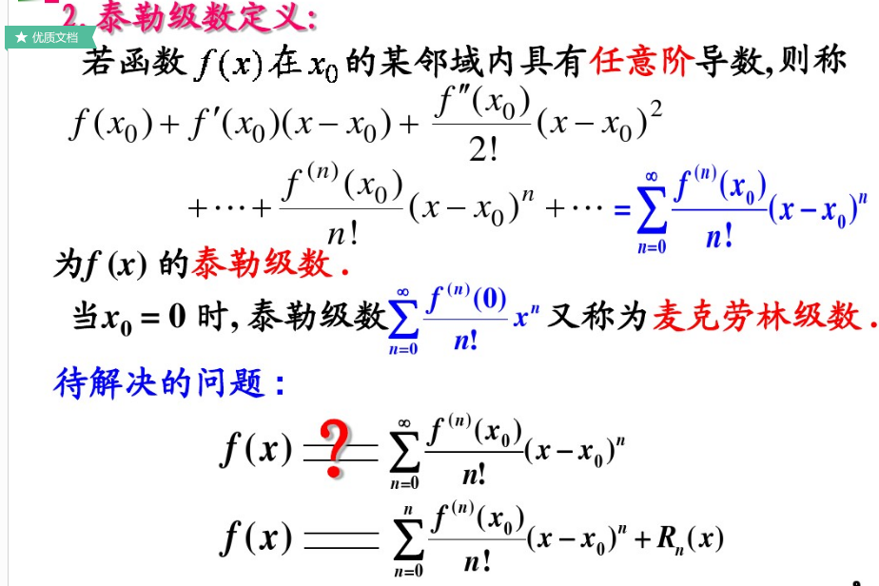

Slide 6
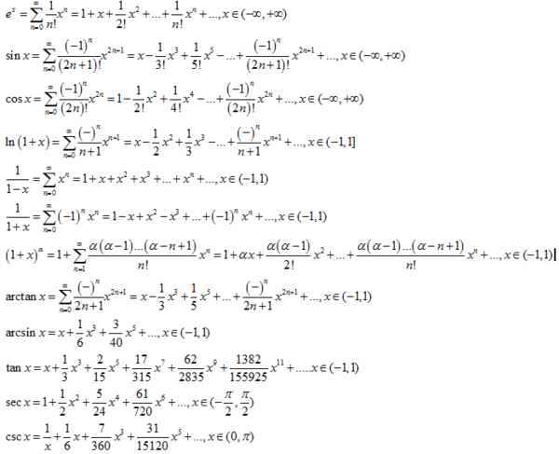
常用函数的幂级数展开式

Slide 7
Properties of Generating Function 生成函数的性质
1. b_{n}=αa_{n}, α为常数，则B(x)= αA(x)
2. c_{n}=a_{n}+b_{n}, 则C(x)=A(x)+B(x)
5．b_{n}= a_{n+l} , 则

Slide 8
生成函数的性质(续)
8．b_{n}= α^{n}a_{n}, α为常数，则B(x)=A(αx)
9．b_{n}= na_{n}, 则B(x)=xA′(x)

Slide 9

The Extended Binomial Theorem 广义二项式定理
广义二项式系数：
The extended binomial theorem 广义二项式定理：Let x be a real number with |x|<1 and let u be a real number. Then

Slide 10
证明：不做要求，不讲,自己看书…
证

Slide 11
有关级数的一些有用的结果

Slide 12
由序列求生成函数
例1 求序列{a_{n}}的生成函数 a_{n} = 7· 3^{n}
解

Slide 13
由生成函数求序列通项
例2 已知 {a_{n}} 的生成函数为
求a_{n}
解
.

Slide 14
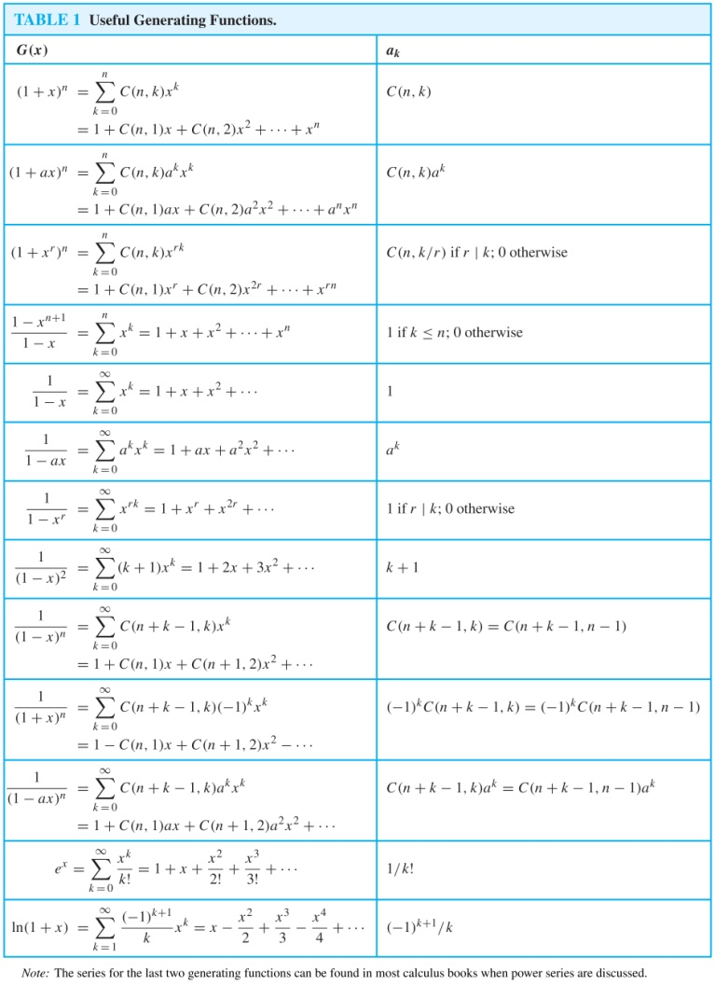
一些有用的生成函数

Slide 15
生成函数的应用
计数多重集的r组合数
不定方程的解
整数拆分
求解递推方程
证明数学恒等式

Slide 16
幂级数型生成函数应用举例
使用幂级数型生成函数求解计数问题时，我们将幂级数视作形式幂级数，而不必去考虑幂级数的函数值和幂级数的收敛问题。
重要的是：
关注其形式
关注如何构成满足某种需要的形式幂级数（即生成函数）
关注每个x的幂的系数
关注序列对应的系数的求解问题

Slide 17
Counting Problems and Generating Functions

Slide 18
生成函数应用举例—物体的配置问题
例题1： 设有质量分别为n₁克，n₂克,…,n_{k}克的k个砝码。现在用天平秤i克的物体，物体放在左边，砝码放右边，共有多少种不同称法？
例题2： 用质量分别为1克，2克，4克，8克，16克的5个砝码，在天平上能称几种质量的物体？每种质量的物体有几种不同称法？
例题3： 用2个质量为1克，3个质量为2克，2个质量为5克的砝码在天平上能称几种质量的物体？且每种质量的物体有几种不同称法？
以下试图构造寻找出这些问题的合适的生成函数，通过展开生成函数，其中的对应的系数就是问题的解。

Slide 19
生成函数应用举例—物体的配置问题
例题1： 设有质量分别为n₁克，n₂克,…,n_{k}克的k个砝码。现在用天平秤i克的物体，物体放在左边，砝码放右边，共有多少种不同称法？
解：假设有a_{i}种方法来秤i克的物体, 构造k个因式的乘积形式的有限幂级数：
(1+x^{n1}) (1+x^{n2}) …(1+x^{nk})
将其展开得项x^{i}的幂来自于
X^{m1}x^{m2}…x^{mk}=x^{i}, 其中m₁+m₂+…m_{k}= i, m_{j}=n_{j} 或者m_{j}=0.
形式幂级数乘积中，第一个括号提供m₁, 第二个括号提供m₂, …，第k个括号提供m_{k}.
当m_{j}=n_{j} 时表示第j个砝码用上了， m_{j}=0表示没有用上。
因此展开式中每个出现的项x^{i}的代表着一种构成方法，x^{i}的系数恰好代表着所有构成i克的砝码的方法数.

Slide 20
问题转化为解带限定条件的不定方程：
当然这个问题的解也相当于解不定方程m₁+m₂+…m_{k}= i, 其中每一m_{j}限制为：m_{j}=n_{j} 或者m_{j}=0。
考察生成函数 f(x) =(1+x^{n1}) (1+x^{n2}) …(1+x^{nk})中项x^{i}的系数
看以下具体的问题：

Slide 21
生成函数应用举例—物体的配置问题
解例题2： 现有质量分别为1克，2克，4克，8克，16克的5个砝码，在天平上能称几种质量的物体？每种质量的物体有几种不同称法？
解：考察表达式(1+x^{n1}) (1+x^{n2}) …(1+x^{nk})
， 用实际的数字序列1,2,4,8,16代替n₁,n₂,…n_{k}, 得到
f(x) =(1+x¹)(1+x²)(1+x⁴)(1+x⁸)(1+x¹⁶)
f(x)=(1-x)f(x)/(1-x)=(1-x³²)/(1-x) = 1+x¹+x²+…+x³¹
这个式子表明，只要不超过31克的物体，都可以用这5砝码称出，而且每一个恰好只要一种称法。
(重要的是体会为什么？)

Slide 22
例题3： 用2个质量为1克，3个质量为2克，2个质量为5克的砝码在天平上能称几种质量的物体？且每种质量的物体有几种不同称法？
首先，相同重量的砝码看成没有区别
那2个质量为1克的砝码能够构成的是，0克，1克，2克。在砝码没有标记的情况下，能构成上面0克，1克，2克的方法数分别只能是1，1，1, 所以其生成函数为1+x¹+x²
类似地：3个质量为2克的生成函数为1+x²+x⁴+x⁶
那2个质量为5克的生成函数为1+x⁵+x¹⁰
于是这些个砝码对应的能称出的物体总方法数的生成函数为 ( 1+x¹+x² )(1+x²+x⁴+x⁶ )(1+x⁵+x¹⁰)
将此表达式展开，就能知道相应的方法数。
问题：如果每一个砝码都有标记，即便质量相同的砝码，当成不同的砝码对待，会有何区别？

Slide 23
生成函数应用举例—物体的配置问题
例4 1克砝码2个，2克砝码1个，4克砝码2个，问能称出
哪些重量，方案有多少？
解： x₁ + 2 x₂ + 4 x₃ = r
0 ≤ x₁ ≤ 2, 0 ≤ x₂ ≤ 1, 0 ≤ x₃ ≤ 2
生成函数为：G(x) = (1+x+x²)(1+x²)(1+x⁴+x⁸)
= 1+x+2x²+x³+2x⁴+x⁵+2x⁶+x⁷+2x⁸+x⁹+2x¹⁰+x¹¹+x¹²
重量 | 0 | 1 | 2 | 3 | 4 | 5 | 6 | 7 | 8 | 9 | 10 | 11 | 12
方案数 | 1 | 1 | 2 | 1 | 2 | 1 | 2 | 1 | 2 | 1 | 2 | 1 | 1

Slide 24
Counting Problems and Generating Functions 生成函数用于求解不定方程
General form of the solutions of the equation with form: e₁+e₂+e₃+…+e_{n}=c
Where C is a constant positive integer, each e_{i} is non-negative integer
可以用生成函数来求解这种类型的方程
Example 5：Find the number of solutions of e₁ + e₂ + e₃ = 17 ，where e₁, e₂， e₃ are non-negative integers, and satisfies 2 ≤ e₁≤ 5, 3 ≤ e₂ ≤ 6, 和4 ≤ e₃ ≤ 7.
解：构造生成函数(x² + x³ + x⁴ + x⁵) (x³ + x⁴ + x⁵ + x⁶) (x⁴ + x⁵ + x⁶ + x⁷)， 那么这个生成函数的展开式中项x¹⁷ 的系数就是该不定方程的解的数目。
为什么？

Slide 25
Continued
因为在该生成函数中，项x¹⁷ 是由三个括号中的第1个括号里
的某项，x^{e1}, 跟第2个括号中的一项x^{e2} ，以及第3个括号中的
某项x^{e3}乘积得到的，并且满足e₁ + e₂ + e₃ = 17 。
于是枚举所有这样可能的组合生成项x¹⁷ ，就是x¹⁷ 的系数，
也就是所有可能的组合的方法数，即方程的解的数目。在这
个例题中答案为3.
思考：如果e₁ e₂ e₃ 没有上面那些限制，如何？ 又如果e₁ e₂ e₃有些又限制有些没有限制，如何？

Slide 26
Solve indefinite equations using generating functions 生成函数用于解不定方程
Example 6：In how many different ways can eight identical cookies be distributed among three distinct children if each child receives at least two cookies and no more than four cookies?
Solution：假设给3个孩子分的饼干数分别是x₁,x₂,x₃, 那么依题意有： x₁+x₂+x₃=8， 且2<= x₁,x₂,x₃<=4
Because each child receives at least two but no more than four cookies, for each child there is a factor equal to
(x²+x³+x⁴)
Build a generation function like:
G(x)= (x²+x³+x⁴) (x²+x³+x⁴) (x²+x³+x⁴)
将这个生成函数展开后，x⁸的系数6就是问题的答案。
从这个问题的解，可以看到，无论是8块饼干还是9块，10块，11块等，都可以一样地算出来。

Slide 27
The Number of Solutions of indefinite equation 不定方程解的个数问题
Basic indefinite equation （不带限定条件）
x₁ + x₂ + …+ x_{k} = r ， x_{i} are non-negative integers
问题：上面这个结论能让你们想起什么？
注意：学生自己看看教材中的广义二项式定理

Slide 28
更一般化的不定方程解的个数(续)
带限制条件的不定方程
x₁ + x₂ + … + x_{k} = r，l_{i} ≤ x_{i} ≤ n_{i}
生成函数
带系数的不定方程
p₁x₁ + p₂x₂ + … + p_{k}x_{k} = r，x_{i}∈N
生成函数
思考问题：这个带系数的不定方程，是否跟前面的不同砝码称物体有相似之处？
能否解决钱币组合的问题（也即不同面值的钞票组合问题）？

Slide 29
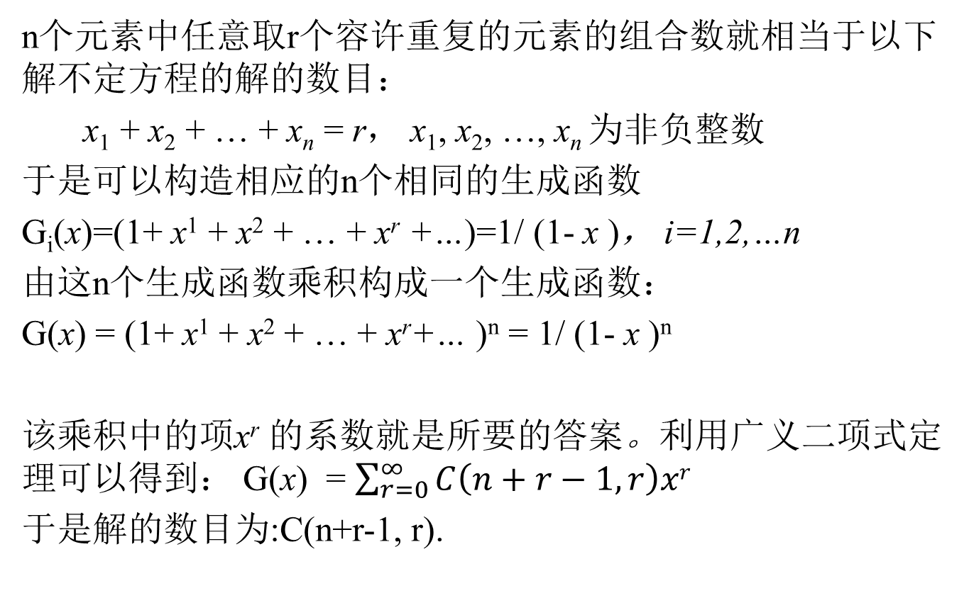
使用生成函数找出容许重复时n个元素的r组合数
n个元素中任意取r个容许重复的元素的组合数就相当于以下解不定方程的解的数目：
x₁ + x₂ + … + x_{n} = r， x₁, x₂, …, x_{n} 为非负整数
于是可以构造相应的n个相同的生成函数
G_{i}(x)=(1+ x¹ + x² + … + x^{r} +…)=1/ (1- x )， i=1,2,…n
由这n个生成函数乘积构成一个生成函数：
G(x) = (1+ x¹ + x² + … + x^{r}+… )^{n} = 1/ (1- x )^{n}
该乘积中的项x^{r} 的系数就是所要的答案。利用广义二项式定理可以得到： G(x) = $\sum_{r=0}^{∞}{C\left(n+r−1, r\right)xr}$
于是解的数目为:C(n+r-1, r).

Slide 30
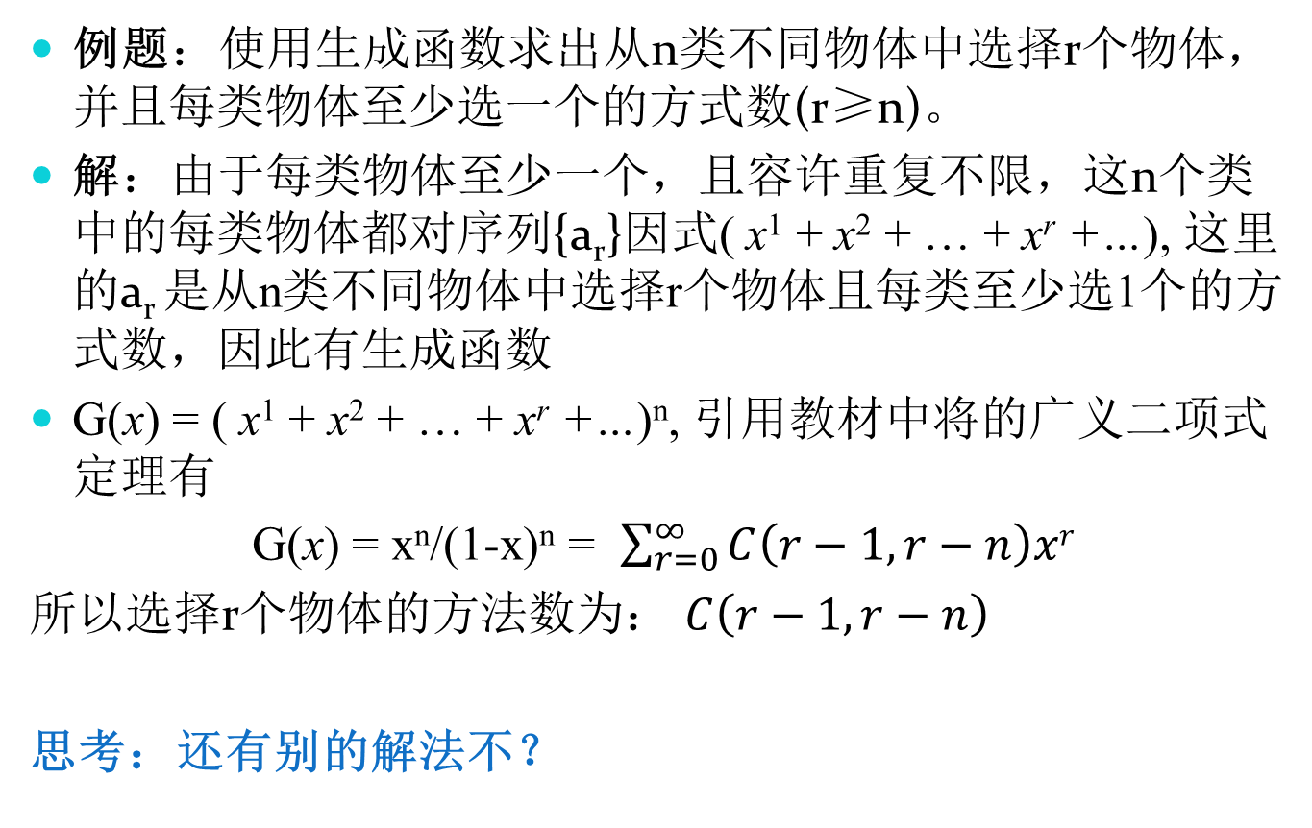
使用生成函数找出当容许重复时n个元素的r组合数
例题：使用生成函数求出从n类不同物体中选择r个物体，并且每类物体至少选一个的方式数(r≥n)。
解：由于每类物体至少一个，且容许重复不限，这n个类中的每类物体都对序列{a_{r}}因式( x¹ + x² + … + x^{r} +…), 这里的a_{r} 是从n类不同物体中选择r个物体且每类至少选1个的方式数，因此有生成函数
G(x) = ( x¹ + x² + … + x^{r} +…)^{n}, 引用教材中将的广义二项式定理有
G(x) = x^{n}/(1-x)^{n} = $\sum_{r=0}^{∞}{C\left(r−1, r−n\right)xr}$
所以选择r个物体的方法数为： $C\left(r−1, r−n\right)$
思考：还有别的解法不？

Slide 31
多重集的r-组合数
S = { n₁⋅a₁, n₂⋅a₂, …, n_{k}⋅a_{k}} 的 r 组合数就是不定方程
x₁ + x₂ + …+ x_{k} = r
x_{i} ≤ n_{i} i = 1,2,…,k
的非负整数解的个数。
生成函数
的展开式中 y^{r} 的系数就是问题的解

Slide 32
多重集的r-组合数(续)
例3 S ={ 3⋅a, 4⋅b, 5⋅c } 的10 -组合数
解：生成函数G(y)
= (1+y+y²+y³)(1+y+y²+y³+y⁴)(1+y+y²+y³+y⁴+y⁵)
= (1+2y+3y²+4y³+4y⁴+3y⁵+2y⁶+y⁷)(1+y+y²+y³+y⁴+y⁵)
= (1 + … +3y¹⁰+2y¹⁰+y¹⁰ + …)
N = 6
组合方案
{ a, a, a, b, b, b, b, c, c, c }, { a, a, a, b, b, b, c, c, c, c },
{ a, a, a, b, b, c, c, c, c, c }, { a, a, b, b, b, b, c, c, c, c },
{ a, a, b, b, b, c, c, c, c, c }, { a, b, b, b, b, c, c, c, c, c }

Slide 33
正整数拆分问题
拆分的定义：将给定正整数N表示成若干个正整数之和.
拆分的分类
 | 有序 | 无序
不重复 | 4 = 4 4 = 1+3 4 = 3+1 | 4 = 4 4 = 1+3
重复 | 4 = 4 4 = 1+3 4 = 3+1 4 = 2+2 4 = 2+1+1 4 = 1+2+1 4 = 1+1+2 4 = 1+1+1+1 | 4 = 4 4 = 1+3 4 = 2+2 4 = 2+1+1 4 = 1+1+1+1

Slide 34
正整数拆分问题
例题：把价值1元，2元和5元的代币插入售货机为价值r元的某种物品付款，使用生成函数确定在代币插入是有序和无序的两种情况下付款的方式数。
无序的情况：假设1元的币x₁个，2元的币x₂个，5元的x₃个，那么有x₁ + 2x₂ + 5x₃ =r, 而且每个x_{i} >=0， x_{i} 可以是任意多。
于是构造生成函数：
(1+x¹+x²+x³+…) (1+x²+x⁴+x⁶+…) (1+x⁵+x¹⁰+x¹⁵+…)
这个生成函数中x^{r}项的系数就是问题的解。其中第一个因式代表中1元的币的使用，第2个式子代表2元比的使用，第3个式子代表这5元币的使用。
例如，当r=7时，得到答案6.

Slide 35
正整数拆分问题
有序的情况：先思考如插入2个代币构成7元的有序方法数
(x¹+x²+x⁵ ) (x¹+x²+x⁵ )
插入恰好n个代币产生r元的总方式数刚好是 (x¹+x²+x⁵ )^{n}中x^{r}项的系数
由于插入的代币数量没有限制，只要是币值的和等于r即可。所以需要分别计算出插入1个代币，2个代币，…i个代币，…n个代币能够形成r元的方法数，然后相加。
(x¹+x²+x⁵ ）¹ ，(x¹+x²+x⁵ ）² ，(x¹+x²+x⁵ ）³ …,(x¹+x²+x⁵ ）^{n}
以上的函数中的展开式中项x^{r}的系数分别代表用1个代币，2个代币，…n…个代币形成r元钱的方式数。
将这些加起来后就是：
(x¹+x²+x⁵ ）¹ +(x¹+x²+x⁵ ）² +(x¹+x²+x⁵ ）³ …(x¹+x²+x⁵ ）^{r}+…
=1/(1-x-x²-x⁵)
将它展开后，可以得到项x^{r}的系数，r元币的形成方式数。

Slide 36
一般化无序拆分问题
基本模型：将N无序拆分成n个正整数 a₁, a₂, …, a_{n}
a₁x₁ + a₂x₂ + … + a_{n}x_{n} = N
不允许重复
允许重复生成函数为：

Slide 37
整数拆分实例
例5 证明任何正整数都可以唯一表示成不重复的2的幂的和.
对应于将任何正整数N拆分成 2 的幂，
2⁰, 2¹, 2², 2³, …, 且不允许重复.
考察生成函数
对于所有的 正整数n, 系数是1，这就证明n能唯一的表法是为一些2的幂的和， 而且是不重复的。

Slide 38
一般化有序拆分问题
定理 将N允许重复地有序拆分成 r 个部分的方案数为
C(N−1,r−1).
证 设 N= a₁+a₂+…+a_{r} 是满足条件的拆分，则令
分析这个对应关系，得知有多少个这种{a_{n} } 就有多少个满足条件的{S_{n}}序列； r−1个S_{i} 取值为1,2,…,N−1，方法数为 C(N−1,r−1).
推论 对N 做任意重复的有序拆分，方案数为
为什么？ 那么有序无重复地拆分成n个的和的方案数如何？

Slide 39
Subset sum problem* 子集和问题*（补充介绍）
该问题有点像正整数拆分，但其实完全不同。
定义（子集和问题）给定一个由正整数形成的有限集S，以及一个正整数t, 是否存在S的某个子集的和刚好等于t.
已经证明了该问题是一个NP-COMPLETE问题

Slide 40
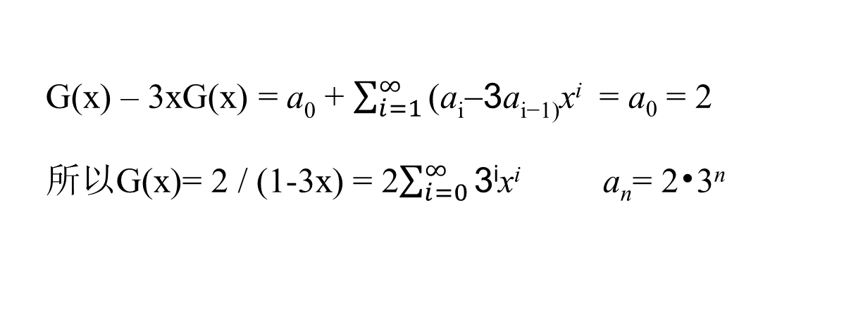
用生成函数求解递推方程
例1 a_{n}= 3a_{n−1}, q且初始条件 a₀ =2
解： G(x) = a₀ + a₁x + a₂x² + a₃x³ + …
−3x G(x) = −3a₀x −3a₁x² − 3a₂x³ - …
G(x) – 3xG(x) = a₀ + $\sum_{i=1}^{∞}{\text{(}\text{a}\text{i}\text{−3}\text{a}\text{i}\text{−1)}}$x^{i} = a₀ = 2
所以G(x)= 2 / (1-3x) = 2$\sum_{i=0}^{∞}{\text{3}\text{i}}$x^{i} a_{n}= 2•3^{n}
思路总结：这里做的工作是通过某种变化，求出生成函数G（x）的幂级数展开式的每一项的表达式，从而达到求出项的系数的表达式，也就是要求的递推方程的解。
不同的函数可能会有不同的变换求解技巧

Slide 41
用生成函数求解递推方程
例2 a_{n}– 5a_{n−1} + 6a_{n−2} = 0
a₀ = 1, a₁ = − 2
解： G(x) = a₀ + a₁x + a₂x² + a₃x³ + …
−5x G(x) = −5a₀x −5a₁x² − 5a₂x³ - …
6x² G(x) = +6a₀x² +6a₁x³ + …
(1−5x+6x²)G(x) = a₀ + (a₁−5a₀)x

Slide 42
用生成函数求解递推方程(续)
例3
解：设 { h_{n}} 的生成函数为

Slide 43
用生成函数求解递推方程(续)

Slide 44
用生成函数证明一些数学恒等式 （不讲，不要求,有兴趣的同学自己看看书）

Slide 45
生成函数类型说明
生成函数不仅只有幂级数形式的，事实上还有指数形式的生成函数。
不同形式的生成函数有不同的用处
这里只要求学习幂级数型生成函数
有兴趣的同学可以上网看看: 指数型生成函数及其应用 https://wenku.baidu.com/view/7b5cfad126fff705cc170a7b.html

Slide 46
指数生成函数的定义与实例
定义 设{a_{n}}为序列，称
为{a_{n}}的指数型生成函数.
例1 给定正整数m, a_{n} = P(m,n), {a_{n}}的指数生成函数为
例2 b_{n}=1, 则{b_{n}}的指数生成函数为

Slide 47
练习
第7版
4.4节 T7, T15(a,c), T17

